Slide 1

ECZACIBAŞI
YATIRIM HOLDİNG ORTAKLIĞI A.Ş.
GRAND HYATT İSTANBUL
15 NİSAN 2014
İSTANBUL

Slide 2
KURULUŞ GENEL BİLGİLERİ
Ticari Unvanı : Eczacıbaşı Yatırım Holding Ortaklığı A.Ş.
Çıkarılmış Sermaye : 70.000.000 TL
Kayıtlı Sermaye : 200.000.000 TL
Kuruluş Tarihi : 1973
ORTAKLIK YAPISI
 |  | 31 ARALIK 2013 |  |  | 31 ARALIK 2012
ADI |  | TUTAR | PAY ORANI |  | TUTAR | PAY ORANI
ECZACIBAŞI HOLDİNG A.Ş. |  | 48.804.000 | 69,72 |  | 45.034.000 | 64,32
DİĞER(Halka Açık Kısım) |  | 21.196.000 | 30,28 |  | 24.976.000 | 35,68
TOPLAM |  | 70.000.000 | 100,00 |  | 70.000.000 | 100,00

Slide 3
ECZACIBAŞI YATIRIM HOLDİNG ORTAKLIĞI A.Ş. İŞTİRAKLERİ
 | Pay |  | Sermaye
 | (%) |  | (000 TL)
Eczacıbaşı Menkul Değerler A.Ş. | 98,65 |  | 11.000
Eczacıbaşı Yatırım Ortaklığı A.Ş. | 5,00 |  | 21.000
E-Kart Elektronik Kart Sistemleri San. ve Tic. A.Ş. | 31,01 |  | 10.839
İntema İnşaat ve Tesisat Malz. Yatırım ve Pazarlama A.Ş. | 20,86 |  | 4.860
Eczacıbaşı İlaç Sınai ve Finansal Yatırımlar Sanayi ve Tic. A.Ş. | 18,75 |  | 548.208
Kaynak Tekniği Sanayi ve Ticaret A.Ş. | 15,86 |  | 4.835
Eczacıbaşı Holding A.Ş. | 11,54 |  | 213.000
Eczacıbaşı Yapı Gereçleri Sanayi ve Ticaret A.Ş. | 7,49 |  | 112.830
Esi Eczacıbaşı Sigorta Acenteliği A.Ş. | 2,50 |  | 1.000
EKOM Eczacıbaşı Dış Ticaret A.Ş. | 1,90 |  | 3.481
Eczacıbaşı Schwarzkopf Kuaför Ürünleri Pazarlama A.Ş. | 1,00 |  | 2.500
İpek Kağıt Sanayi ve Ticaret A.Ş. | 0,99 |  | 105.750
Vitra Karo Sanayi ve Ticaret A.Ş. | 0,83 |  | 113.000
Eczacıbaşı Bilişim Sanayi ve Ticaret A.Ş. | 0,29 |  | 4.323
Eczacıbaşı İlaç Pazarlama A.Ş. | 0,02 |  | 42.000

Slide 4
KONSOLİDE BİLANÇO
(MİLYON TL) |  | 31.12.2013 |  | 31.12.2012
Dönen Varlıklar |  | 187,7 |  | 195,1
Duran Varlıklar |  | 1.075,7 |  | 1.092,1
TOPLAM VARLIKLAR |  | 1.263,4 |  | 1.287,2
Kısa Vadeli Kaynaklar |  | 9,9 |  | 13,6
Uzun Vadeli Kaynaklar |  | 24,7 |  | 26,9
TOPLAM KAYNAKLAR |  | 34,6 |  | 40,5
Sermaye |  | 70,0 |  | 70,0
Yedekler |  | 858,0 |  | 870,6
Geçmiş Yıllar Karları |  | 260,4 |  | 256,3
Dönem Karı |  | 9,3 |  | 15,3
Azınlık Payları |  | 31,1 |  | 34,5
ÖZKAYNAKLAR |  | 1.228,8 |  | 1.246,7
TOPLAM KAYNAKLAR |  | 1.263,4 |  | 1.287,2

Slide 5
KAR ZARAR TABLOSU

Slide 6
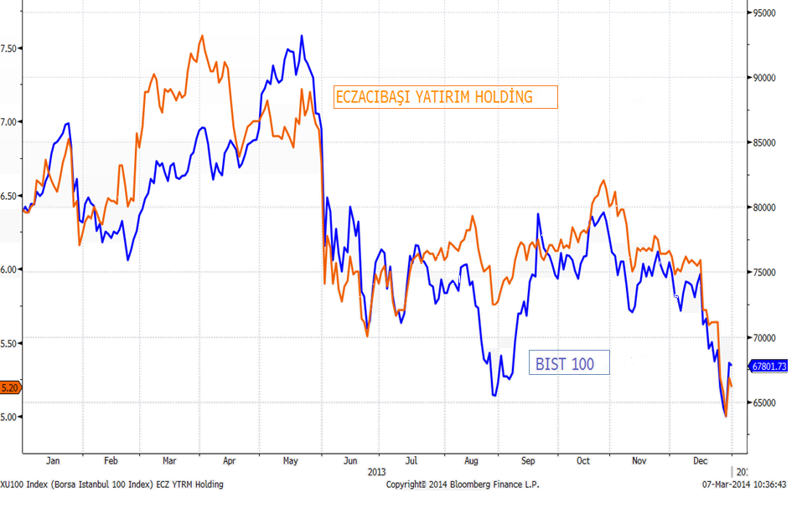
2013 YILI EYH / BIST 100 YÜZDESEL FİYAT DEĞİŞİMİ

Slide 7
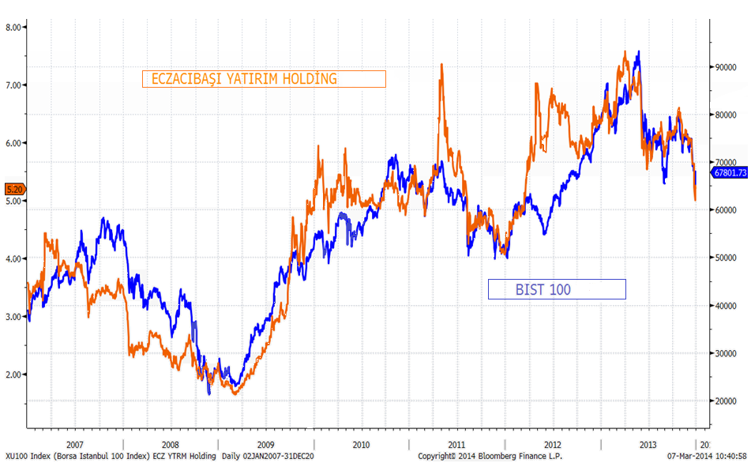
2007-2013 YILLARI EYH / BIST 100 YÜZDESEL DEĞİŞİM

Slide 8
TEŞEKKÜR EDERİZ...

